Slide 1

Mecatrónica
ME-4250
Sensores
Harold Valenzuela Coloma

Slide 2
Contenido
Introducción
Tipos de Sensores
Sensores de proximidad
Sensores de movimiento

Slide 3
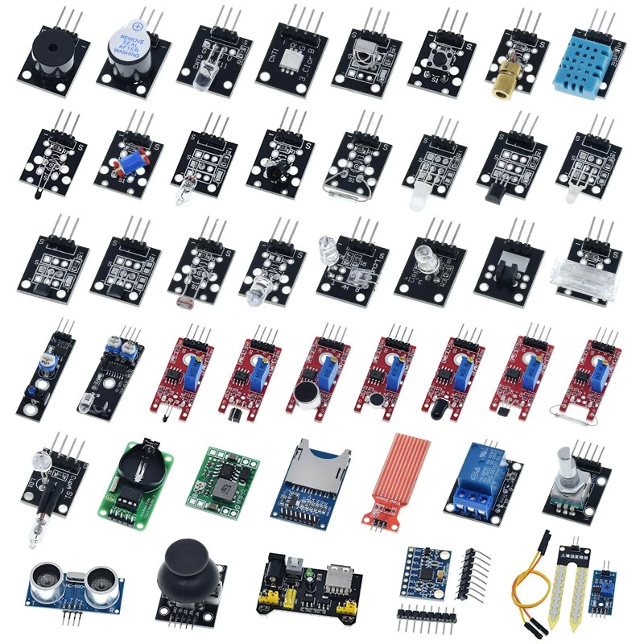
Introducción
Medición de fuerza, presión, temperatura, sonido, flujo, movimiento, etc.
Campo de visión y alcance; Precisión; Repetibilidad; Capacidad de respuesta; consumo de energía; confiabilidad del hardware; tamaño; fiabilidad de la interpretación
Sensores → Transductores
Convierte una cantidad física en una cantidad eléctrica.

Slide 4

Tipos de sensores
Lineal y rotatorio
Distancia y de proximidad
Aceleración
Fuerza y presión
Flujo
Temperatura
Detección de luz

Slide 5
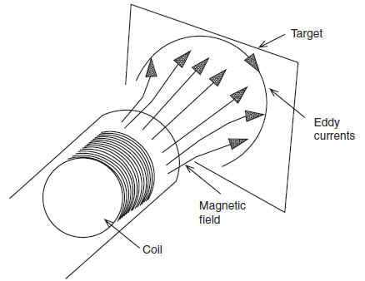
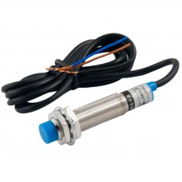
Sensor de proximidad inductivo
Detecta presencia de metales ferrosos y no ferrosos.
Produce un campo magnetico
Cuando un objeto se acerca al campo magnético, fluye una corriente de inducción en el objeto.
Si el objeto se acerca lo suficiente, aumentara el flujo de corriente de inducción, provocando que la carga en el circuito de oscilación crezca.

Slide 6
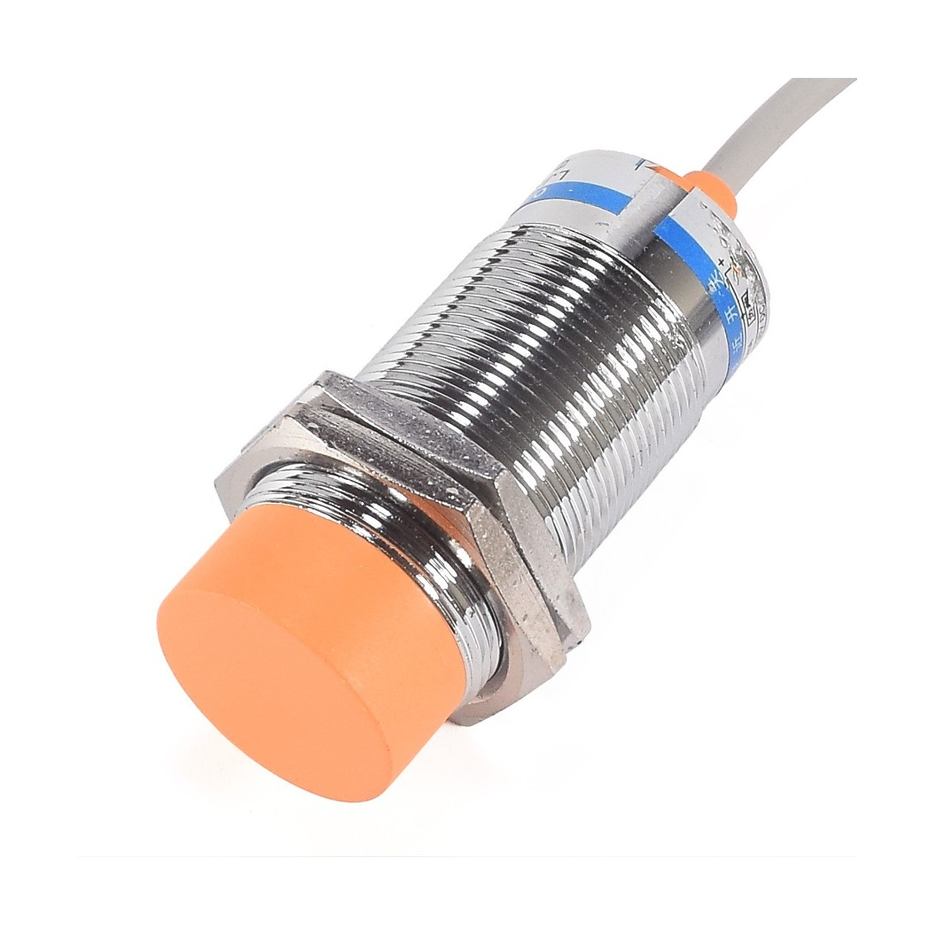
Sensor de proximidad Capacitivos
Detecta objetos metalicos y no metalicos
Produce un campo electroestatico
Cuando un objeto se acerca al campo electroestatico, cambia la capacitancia del circuito oscilador.
Si se acerca lo suficiente, el circuito disparador detecta un aumento en la amplitud del circuito oscilador, cambiando el estado del sensor.

Slide 7
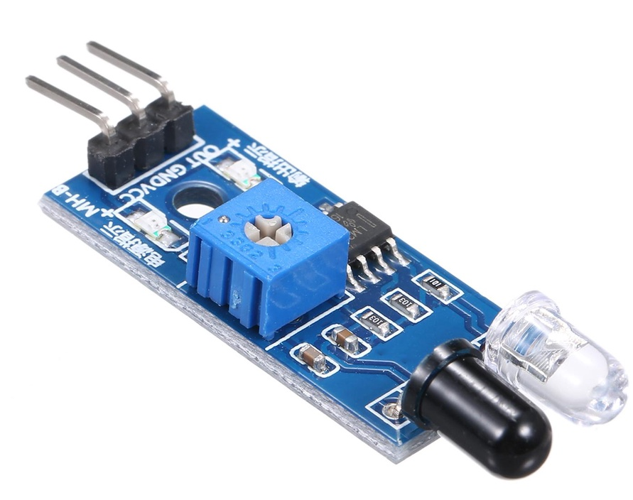
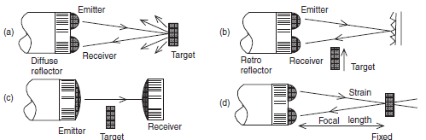
Sensores de proximidad fotoelectricos
Conformado por un diodo emisor de luz infrarroja y un interruptor sensible a la luz
Reflector difuso, Retrorreflector, haz pasante, foco fijo.

Slide 8
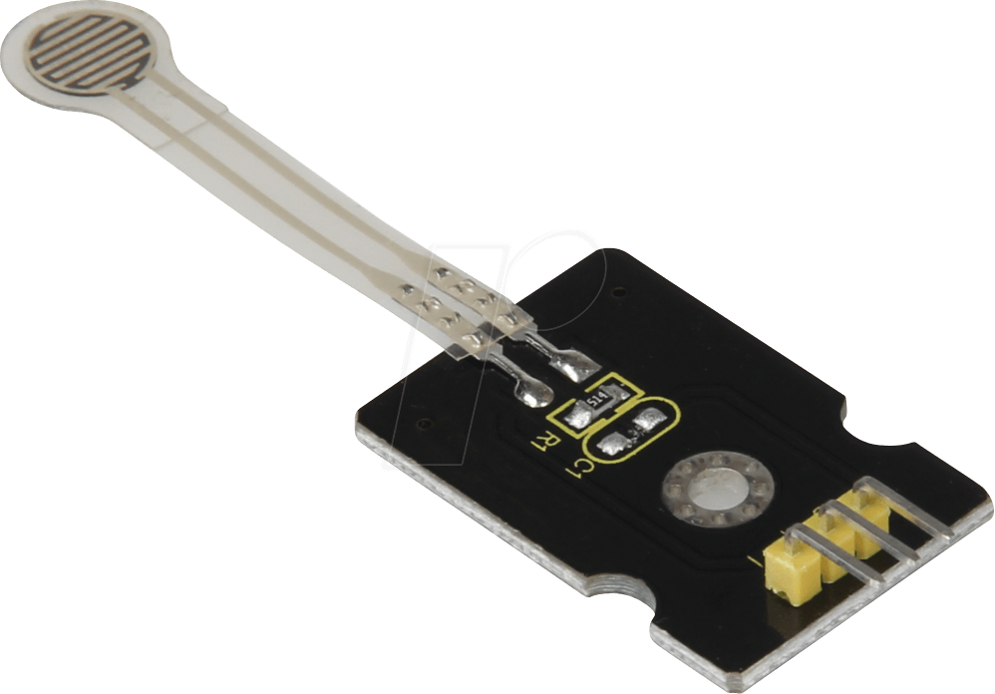
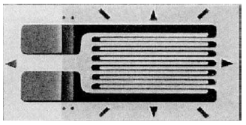
Strain gauge
Variación de la resistencia del conductor al ser sometido a deformación.
Pequeños, ligeros, buena sensibilidad, estabilidad, repetibilidad, bajo costo.
La relación entre la variación de la deformación y la resistencia es casi lineal

Slide 9
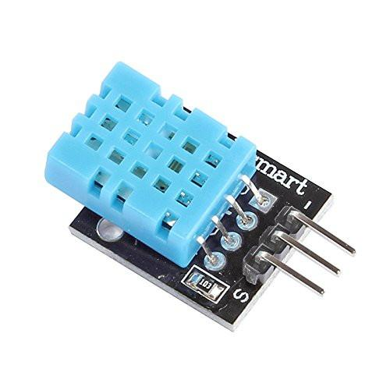
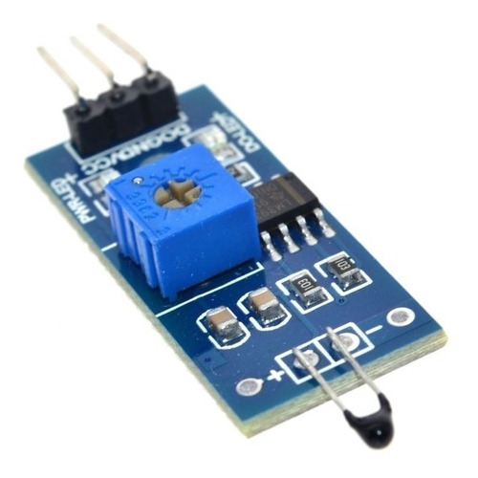
Sensor de temperatura
Conformados por un termistor, el cual varia su resistencia al cambiar la temperatura del medio.

Slide 10
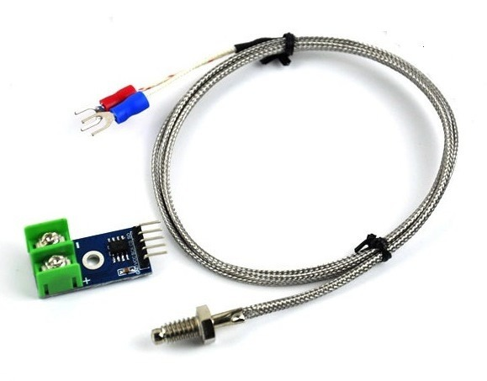
Sensor de temperatura Termocupla
Una termocupla determina la temperatura midiendo la pequeña fuerza electromotriz;
Efecto Seebeck.
Tipo K Chromel - Alumel

